Slide 1
Polynominterpolation
Cedric Borkowski, Marius Kurth

Slide 2
Themen
Polynominterpolation
Problemstellung
Definition & Eigenschaften
Lösungsverfahren
Lagrange
Newton
Neville
Hermite
Interpolationsfehler
Probleme & Mögliche Lösungen

Slide 3

Polynominterpolation allgemein
Suche nach einem Polynom vom Grad ≤ n, das exakt durch eine vorgegebene Menge an n+1 paarweise verschiedenen Stützpunkten (x_{i}, y_{i}) verläuft und
$$P\left(xi\right)=fi, i=0,…,n$$
erfüllt

Slide 4

Polynominterpolation allgemein
Ein Polynom P(x) ist allgemein definiert als
$$P\left(x\right)=a0+a1x+a2x2+ …+anxn=\sum_{i=0}^{n}{aixi}$$
Ein Polynom P vom Grad n hat höchstens n Nullstellen und kann auch als Produkt in der Form
$$\prod_{i=0}^{n}{\left(x−xi\right)}$$
dargestellt werden

Slide 5
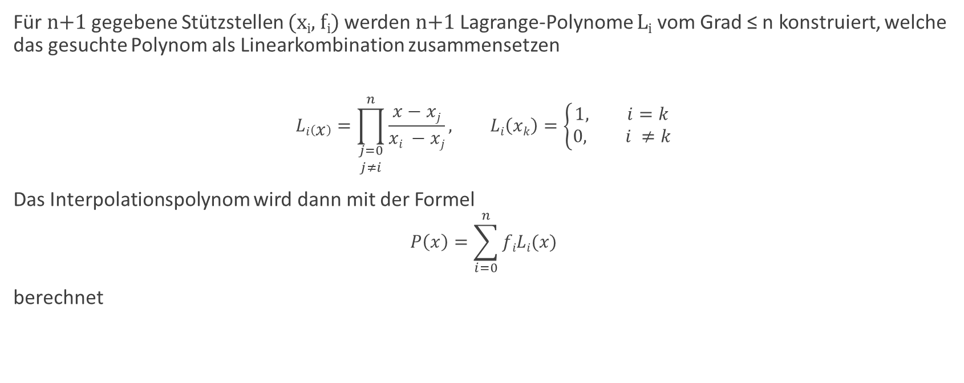
Lösungsverfahren nach Lagrange
Für n+1 gegebene Stützstellen (x_{i}, f_{i}) werden n+1 Lagrange-Polynome L_{i} vom Grad ≤ n konstruiert, welche das gesuchte Polynom als Linearkombination zusammensetzen
$$Li\left(x\right)=\prod_{\begin{aligned}j=0 \\ j≠i\end{aligned}}^{n}{\frac{x−xj}{xi −xj}, Li\left(xk\right)=\left\{\begin{aligned}1, i=k \\ &0, i ≠k\end{aligned}\right.}$$
Das Interpolationspolynom wird dann mit der Formel
$$P\left(x\right)=\sum_{i=0}^{n}{fiLi(x)}$$
berechnet

Slide 6
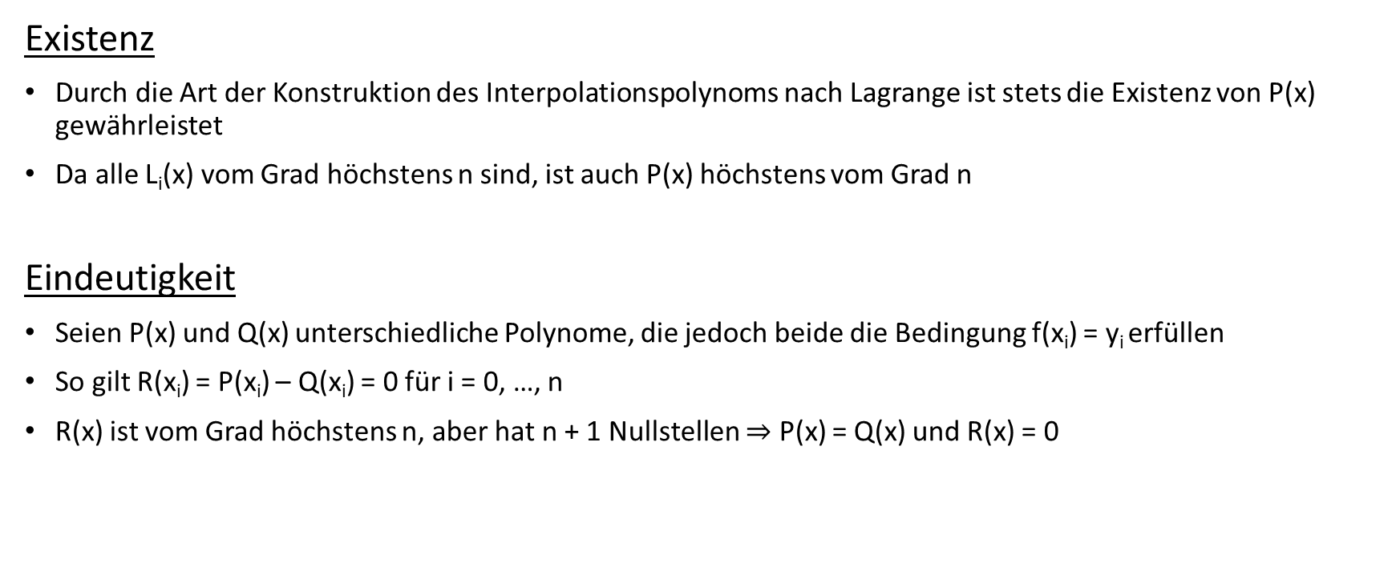
Lösungsverfahren nach Lagrange
Existenz
Durch die Art der Konstruktion des Interpolationspolynoms nach Lagrange ist stets die Existenz von P(x) gewährleistet
Da alle L_{i}(x) vom Grad höchstens n sind, ist auch P(x) höchstens vom Grad n
Eindeutigkeit
Seien P(x) und Q(x) unterschiedliche Polynome, die jedoch beide die Bedingung f(x_{i}) = y_{i} erfüllen
So gilt R(x_{i}) = P(x_{i}) – Q(x_{i}) = 0 für i = 0, …, n
R(x) ist vom Grad höchstens n, aber hat n + 1 Nullstellen $⇒$ P(x) = Q(x) und R(x) = 0

Slide 7
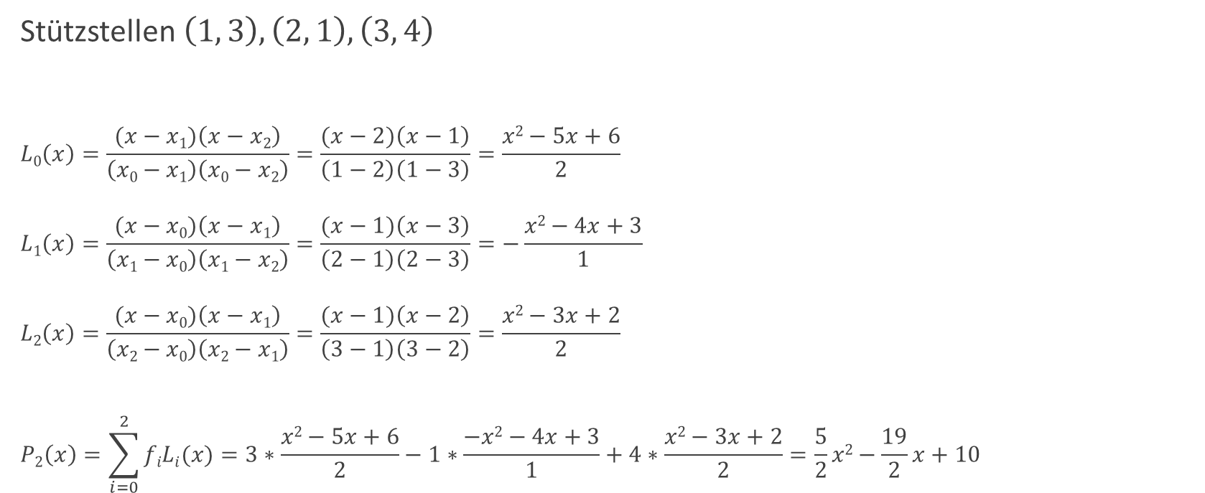
Lösungsverfahren nach Lagrange
Stützstellen $\left(1, 3\right),\left(2, 1\right), \left(3, 4\right)$
$$L0\left(x\right)=\frac{(x−x1)\left(x−x2\right)}{\left(x0−x1\right)\left(x0−x2\right)}=\frac{(x−2)\left(x−1\right)}{\left(1−2\right)\left(1−3\right)}=\frac{x2−5x+6}{2} \\ L1\left(x\right)=\frac{(x−x0)\left(x−x1\right)}{\left(x1−x0\right)\left(x1−x2\right)}=\frac{(x−1)\left(x−3\right)}{\left(2−1\right)\left(2−3\right)}=−\frac{x2−4x+3}{1} \\ L2\left(x\right)=\frac{(x−x0)\left(x−x1\right)}{\left(x2−x0\right)\left(x2−x1\right)}=\frac{(x−1)\left(x−2\right)}{\left(3−1\right)\left(3−2\right)}=\frac{x2−3x+2}{2}$$
$$P2\left(x\right)=\sum_{i=0}^{2}{fiLi(x)}=3∗\frac{x2−5x+6}{2}−1∗\frac{−x2−4x+3}{1}+4∗\frac{x2−3x+2}{2}=\frac{5}{2}x2−\frac{19}{2}x+10$$

Slide 8
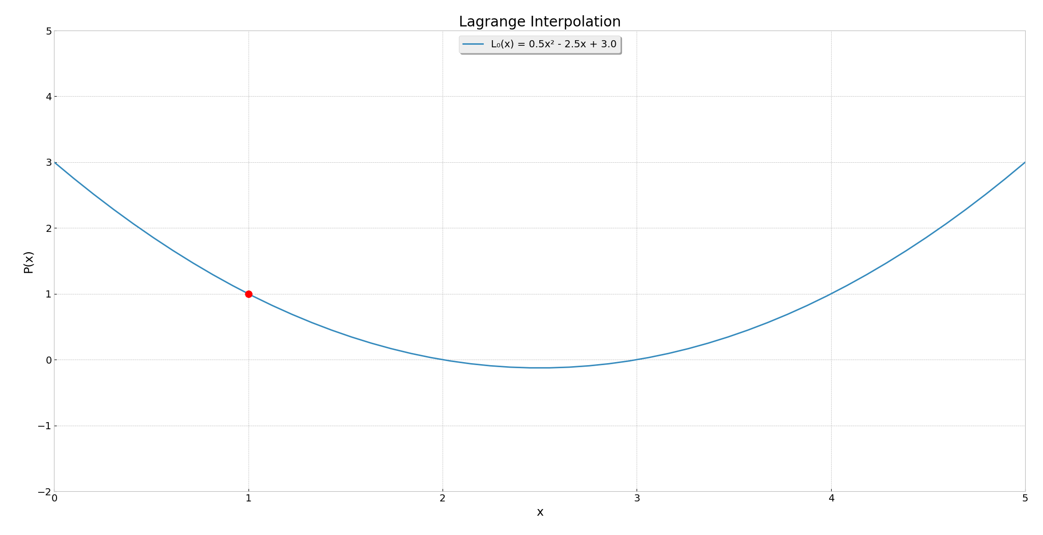
Lösungsverfahren nach Lagrange
$$x≔\left\{1, 2, 3\right\}$$

Slide 9
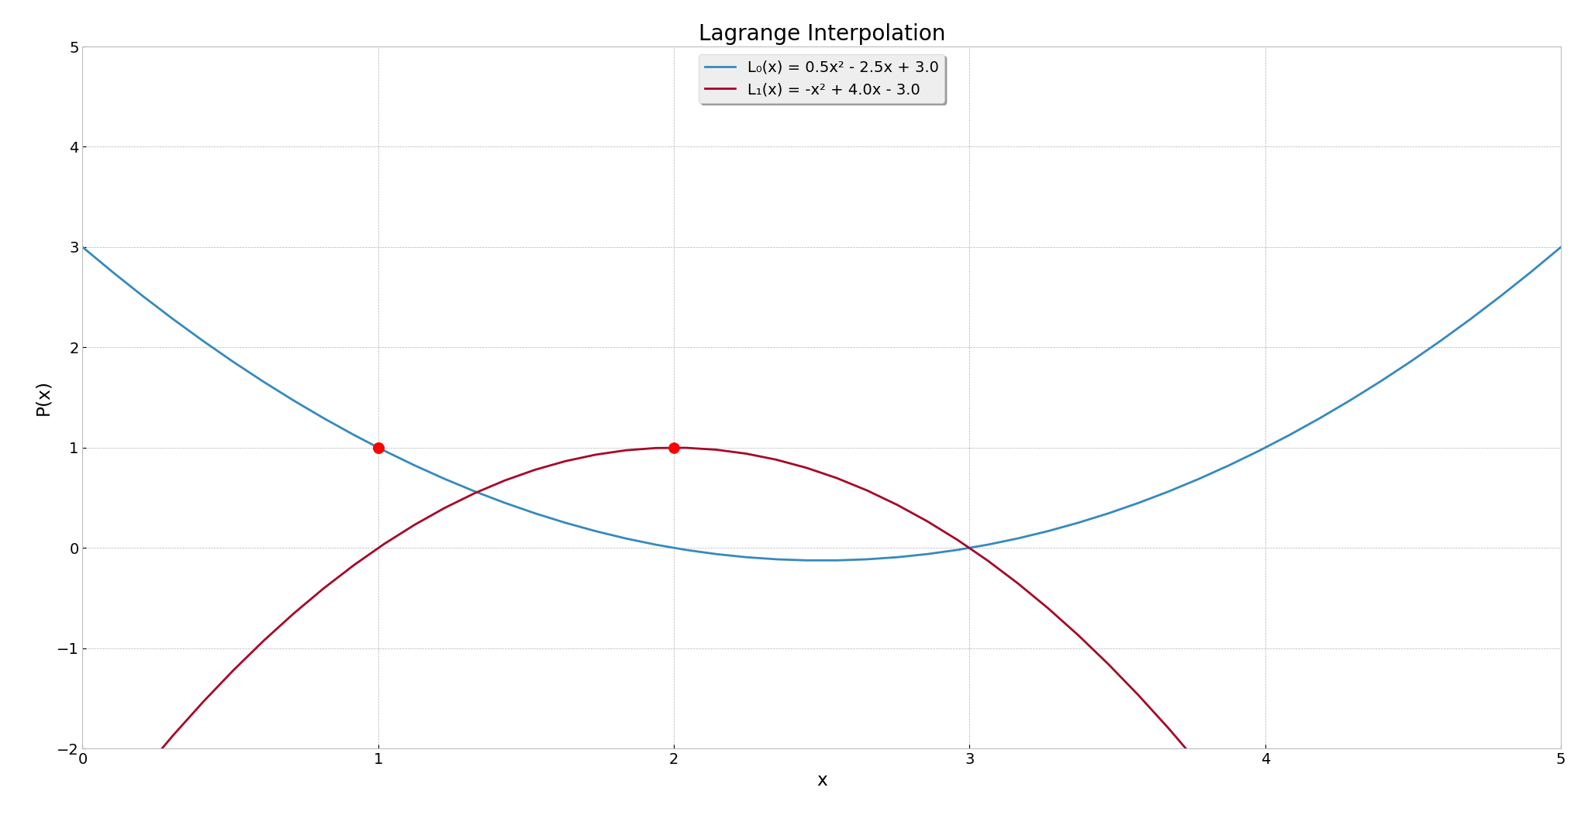
Lösungsverfahren nach Lagrange
$$x≔\left\{1, 2, 3\right\}$$

Slide 10
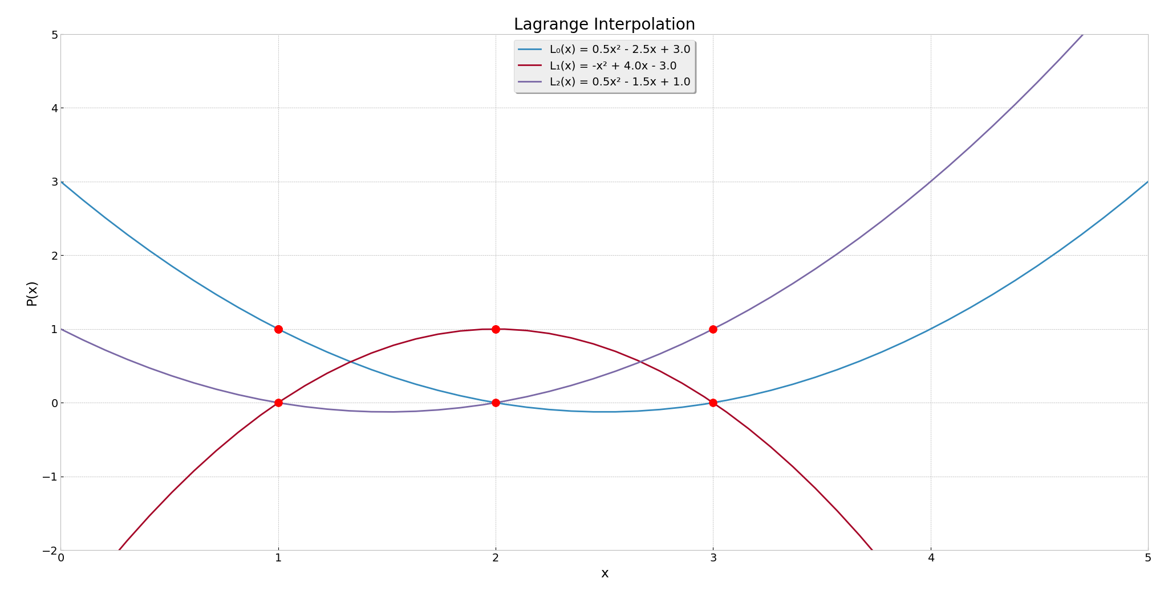
Lösungsverfahren nach Lagrange
$$x≔\left\{1, 2, 3\right\}, Li\left(xk\right)=\left\{\begin{aligned}1, i=k \\ &0, i ≠k\end{aligned}\right.$$

Slide 11
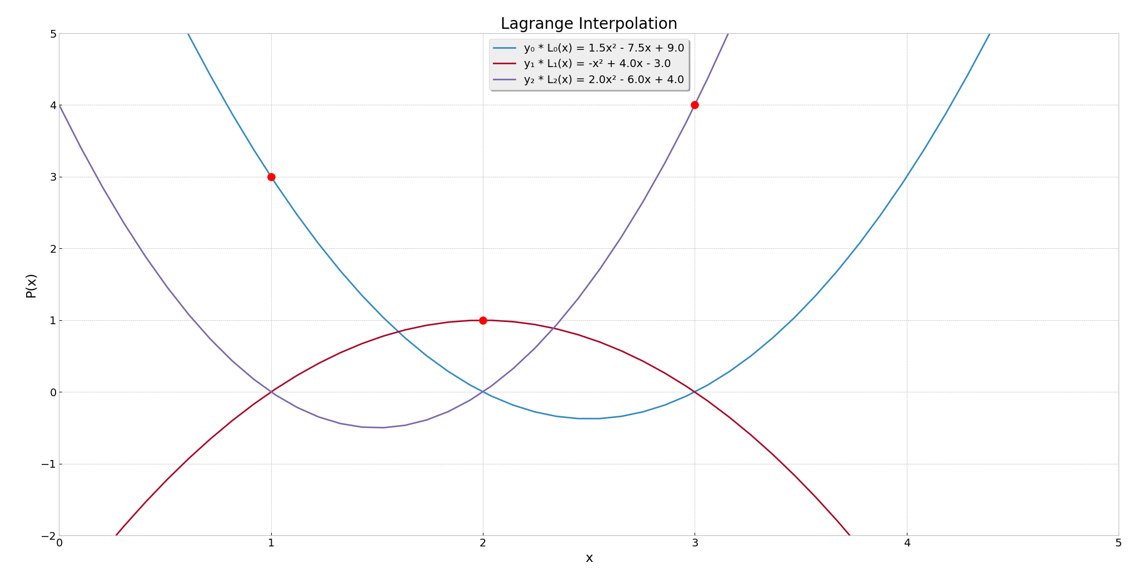
Lösungsverfahren nach Lagrange
Stützstellen $\left(1, 3\right),\left(2, 1\right), \left(3, 4\right), P\left(x\right)=\sum_{i=0}^{2}{fiLi(x)}=\frac{5}{2}x2−\frac{19}{2}x+10$

Slide 12
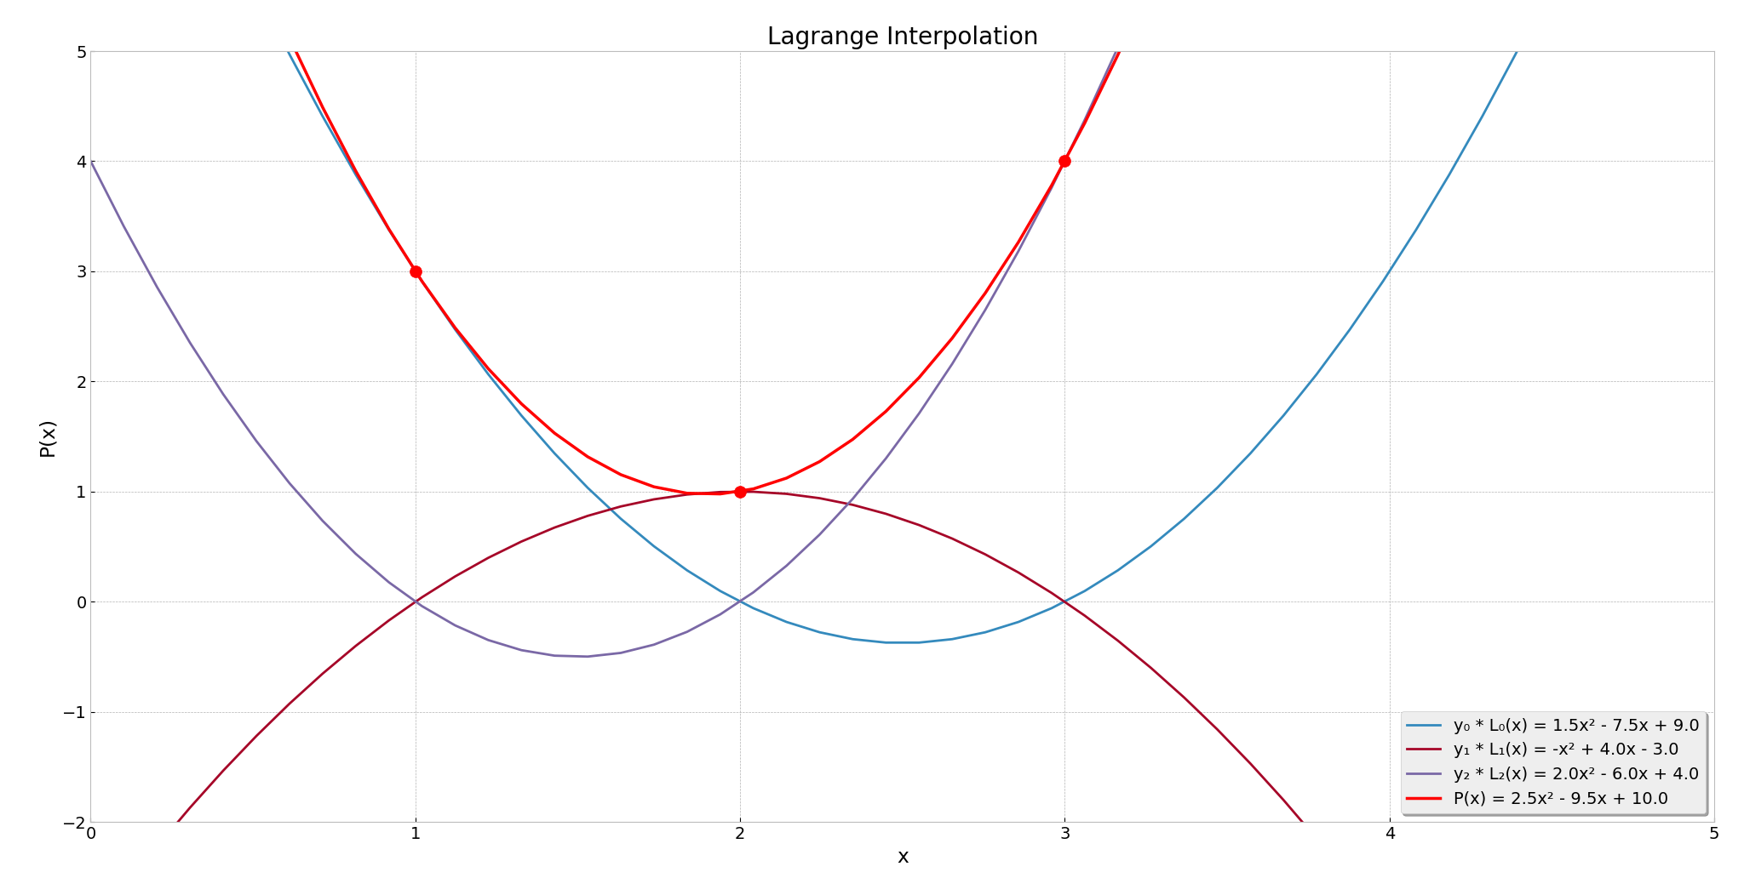
Lösungsverfahren nach Lagrange
Stützstellen $\left(1, 3\right),\left(2, 1\right), \left(3, 4\right), P\left(x\right)=\sum_{i=0}^{2}{fiLi(x)}=\frac{5}{2}x2−\frac{19}{2}x+10$

Slide 13
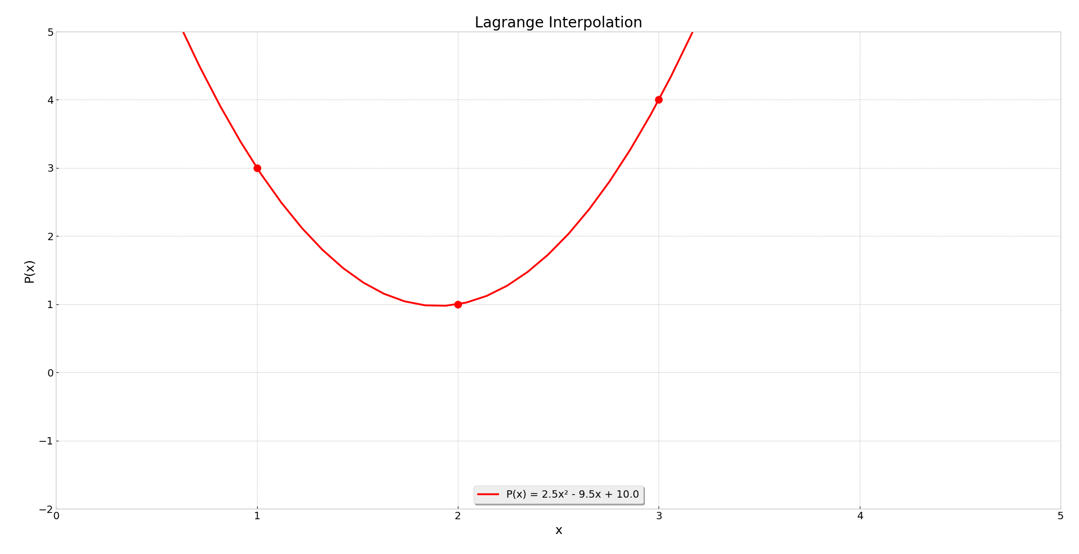
Lösungsverfahren nach Lagrange
Stützstellen $\left(1, 3\right),\left(2, 1\right), \left(3, 4\right), P\left(x\right)=\sum_{i=0}^{2}{fiLi(x)}=\frac{5}{2}x2−\frac{19}{2}x+10$

Slide 14
Lösungsverfahren nach Lagrange
Die Interpolation nach Lagrange dient eher dem theoretischen Zweck
Fügt man neue Stützpunkte hinzu muss das ganze Verfahren von vorne begonnen werden

Slide 15

Lösungsverfahren nach Newton
Der Unterschied zur Interpolation nach Lagrange sind die Basisfunktionen im Newtonverfahren definiert als
$$N0\left(x\right)=1, Ni\left(x\right)= \prod_{j=0}^{i−1}{(x−xj)} mit 1≤i≤n$$

Slide 16
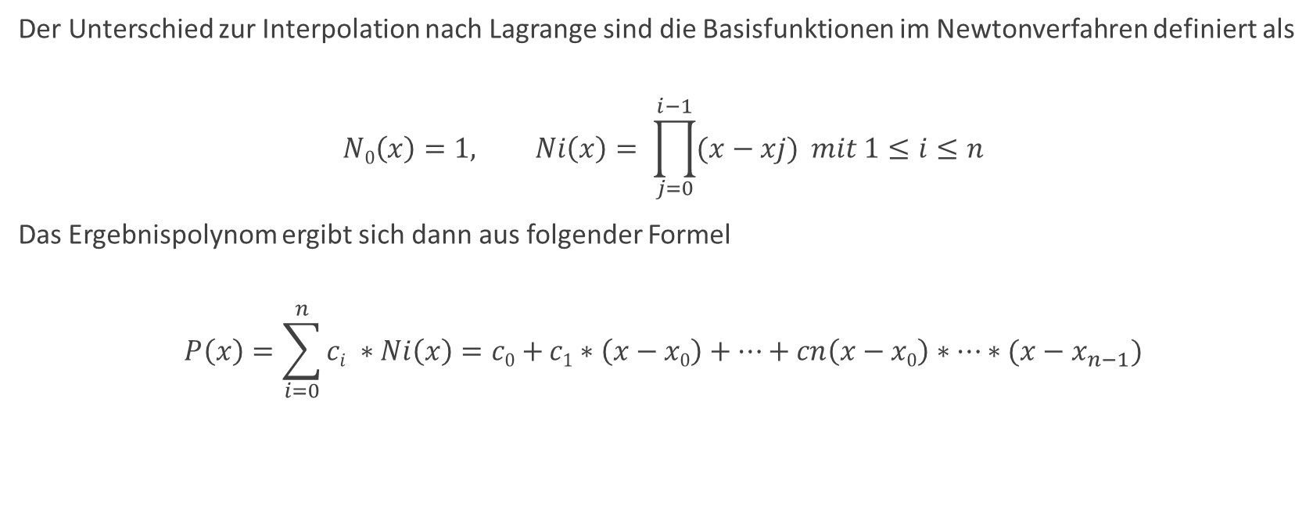
Lösungsverfahren nach Newton
Der Unterschied zur Interpolation nach Lagrange sind die Basisfunktionen im Newtonverfahren definiert als
$$N0\left(x\right)=1, Ni\left(x\right)= \prod_{j=0}^{i−1}{(x−xj)} mit 1≤i≤n$$
Das Ergebnispolynom ergibt sich dann aus folgender Formel
$$P\left(x\right)=\sum_{i=0}^{n}{ci ∗Ni\left(x\right)=c0+}c1∗\left(x−x0\right)+…+cn\left(x−x0\right)∗…∗(x−x_{n−1})$$

Slide 17

Lösungsverfahren nach Newton
Aus dieser Formel lassen sich alle Koeffizienten c_{i} rekursiv bestimmen, denn
$$P\left(x0\right)=c0+c1∗\left(x0−x0\right)+… ⇒c0=y0 \\ P\left(x1\right)=y0+c1∗\left(x1−x0\right)+c2∗\left(x1−x1\right)∗\left(x1−x0\right)+… ⇒c1=\frac{y1−y0}{x1−x0} \\ c2=\frac{\frac{y_{2}−y_{1}}{x_{2}−x_{1}}−\frac{y_{1}−y_{0}}{x_{1}−x_{0}}}{x_{2}−x_{0}} \\ ⋮$$
= 0
= 0

Slide 18

Lösungsverfahren nach Newton
Zum rekursiven Lösen dieser Gleichungen verwendet man die „Dividierten Differenzen“
$$f\left[x0, x1, …,x_{n+1}\right]=\frac{f\left[x1, x2,…,x_{n+1}\right]−f[x0,x1,…,x_{n}]}{x_{n+1} −x0}$$
Wobei der Basisfall als $f\left[xi\right]=yi$ definiert ist

Slide 19

Lösungsverfahren nach Newton
$$\begin{matrix}y0=f[x_{0}] & & & & & \\ & ↘ & & & & \\ & & f[x_{0}, x_{1}] & & & \\ & ↗ & & ↘ & & \\ y_{1}=f[x_{1}] & & & & f[x_{0},x_{1},x_{2}] & \\ & ↘ & & ↗ & & ↘ \\ & & f[x_{1},x_{2}] & & & \\ & ↗ & & ↘ & & \\ y_{2}=f[x_{2}] & & & & & \\ & ↘ & & & & \\ ⋮ & & & & & \end{matrix}$$

Slide 20

Lösungsverfahren nach Newton
Die Koeffizienten c_{i} entsprechen dann der obersten Zeile des „Newton-Tableus“: $\left(3,−2, \frac{5}{2}\right)$
$$\begin{matrix}{\left(1, 3\right)⇒y}_{0}=3 & & & & & \\ & ↘ & & & & \\ & & \frac{y_{1}−y_{0}}{x_{1}−x_{0}}=\frac{1−3}{2−1}=−2 & & & \\ & ↗ & & & & \\ \left(2, 1\right)⇒y_{1}=1 & & & & & \\ & ↘ & & & & \\ & & & & & \\ & ↗ & & & & \\ \left(3, 4\right)⇒y_{2}=4 & & & & & \end{matrix}$$

Slide 21

Lösungsverfahren nach Newton
Die Koeffizienten c_{i} entsprechen dann der obersten Zeile des „Newton-Tableus“: $\left(3,−2, \frac{5}{2}\right)$
$$\begin{matrix}{\left(1, 3\right)⇒y}_{0}=3 & & & & & \\ & ↘ & & & & \\ & & \frac{y_{1}−y_{0}}{x_{1}−x_{0}}=\frac{1−3}{2−1}=−2 & & & \\ & ↗ & & & & \\ \left(2, 1\right)⇒y_{1}=1 & & & & & \\ & ↘ & & & & \\ & & \frac{y_{2}−y_{1}}{x_{2}−x_{1}}=\frac{4−1}{3−2}=3 & & & \\ & ↗ & & & & \\ \left(3, 4\right)⇒y_{2}=4 & & & & & \end{matrix}$$

Slide 22

Lösungsverfahren nach Newton
Die Koeffizienten c_{i} entsprechen dann der obersten Zeile des „Newton-Tableus“: $\left(3,−2, \frac{5}{2}\right)$
$$\begin{matrix}{\left(1, 3\right)⇒y}_{0}=3 & & & & & \\ & ↘ & & & & \\ & & \frac{y_{1}−y_{0}}{x_{1}−x_{0}}=\frac{1−3}{2−1}=−2 & & & \\ & ↗ & & ↘ & & \\ \left(2, 1\right)⇒y_{1}=1 & & & & \frac{\frac{y_{2}−y_{1}}{x_{2}−x_{1}}−\frac{y_{1}−y_{0}}{x_{1}−x_{0}}}{x_{2}−x_{0}}=\frac{\frac{4−1}{3−2}−\frac{1−3}{2−1}}{3−1}=\frac{5}{2} & \\ & ↘ & & ↗ & & \\ & & \frac{y_{2}−y_{1}}{x_{2}−x_{1}}=\frac{4−1}{3−2}=3 & & & \\ & ↗ & & & & \\ \left(3, 4\right)⇒y_{2}=4 & & & & & \end{matrix}$$

Slide 23

Lösungsverfahren nach Newton
Die Koeffizienten c_{i} entsprechen dann der obersten Zeile des „Newton-Tableus“: $\left(3,−2, \frac{5}{2}\right)$
$$\begin{matrix}{\left(1, 3\right)⇒y}_{0}=3 & & & & & \\ & ↘ & & & & \\ & & \frac{y_{1}−y_{0}}{x_{1}−x_{0}}=\frac{1−3}{2−1}=−2 & & & \\ & ↗ & & ↘ & & \\ \left(2, 1\right)⇒y_{1}=1 & & & & \frac{\frac{y_{2}−y_{1}}{x_{2}−x_{1}}−\frac{y_{1}−y_{0}}{x_{1}−x_{0}}}{x_{2}−x_{0}}=\frac{\frac{4−1}{3−2}−\frac{1−3}{2−1}}{3−1}=\frac{5}{2} & \\ & ↘ & & ↗ & & \\ & & \frac{y_{2}−y_{1}}{x_{2}−x_{1}}=\frac{4−1}{3−2}=3 & & & \\ & ↗ & & & & \\ \left(3, 4\right)⇒y_{2}=4 & & & & & \end{matrix}$$
$P\left(x\right)=3+(−2)\left(x−1\right)+\frac{5}{2}\left(x−1\right)\left(x−2\right)=\frac{5}{2}x2−\frac{19}{2}x+10$ (vgl. Lagrange)

Slide 24
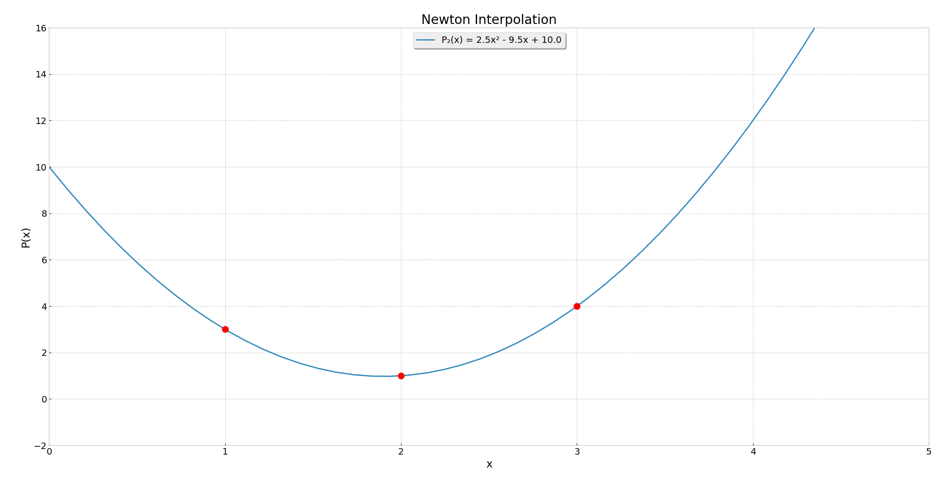
Lösungsverfahren nach Newton
Stützstellen $\left(1, 3\right),\left(2, 1\right), \left(3, 4\right)$

Slide 25

Lösungsverfahren nach Newton
$$\begin{matrix}{\left(1, 3\right)⇒y}_{o}=3 & & & & & & \\ & ↘ & & & & & \\ & & \frac{y_{1}−y_{0}}{x_{1}−x_{0}}=\frac{1−3}{2−1}=−2 & & & & \\ & ↗ & & ↘ & & & \\ \left(2, 1\right)⇒y_{1}=1 & & & & \frac{\frac{y_{2}−y_{1}}{x_{2}−x_{1}}−\frac{y_{1}−y_{0}}{x_{1}−x_{0}}}{x_{2}−x_{0}}=\frac{3−(−2)}{3−1}=\frac{5}{2} & & \\ & ↘ & & ↗ & & ↘ & \\ & & \frac{y_{2}−y_{1}}{x_{2}−x_{1}}=\frac{4−1}{3−2}=3 & & & & \frac{−\frac{1}{2}−\frac{5}{2}}{4−1}=−1 \\ & ↗ & & ↘ & & ↗ & \\ \left(3, 4\right)⇒y_{2}=4 & & & & \frac{2−3}{4−2}=−\frac{1}{2} & & \\ & ↘ & & ↗ & & & \\ & & \frac{y_{3}−y_{2}}{x_{3}−x_{2}}=\frac{4−6}{4−3}=2 & & & & \\ & ↗ & & & & & \\ \left(4, 6\right)⇒y_{3}=6 & & & & & & \end{matrix}$$

Slide 26
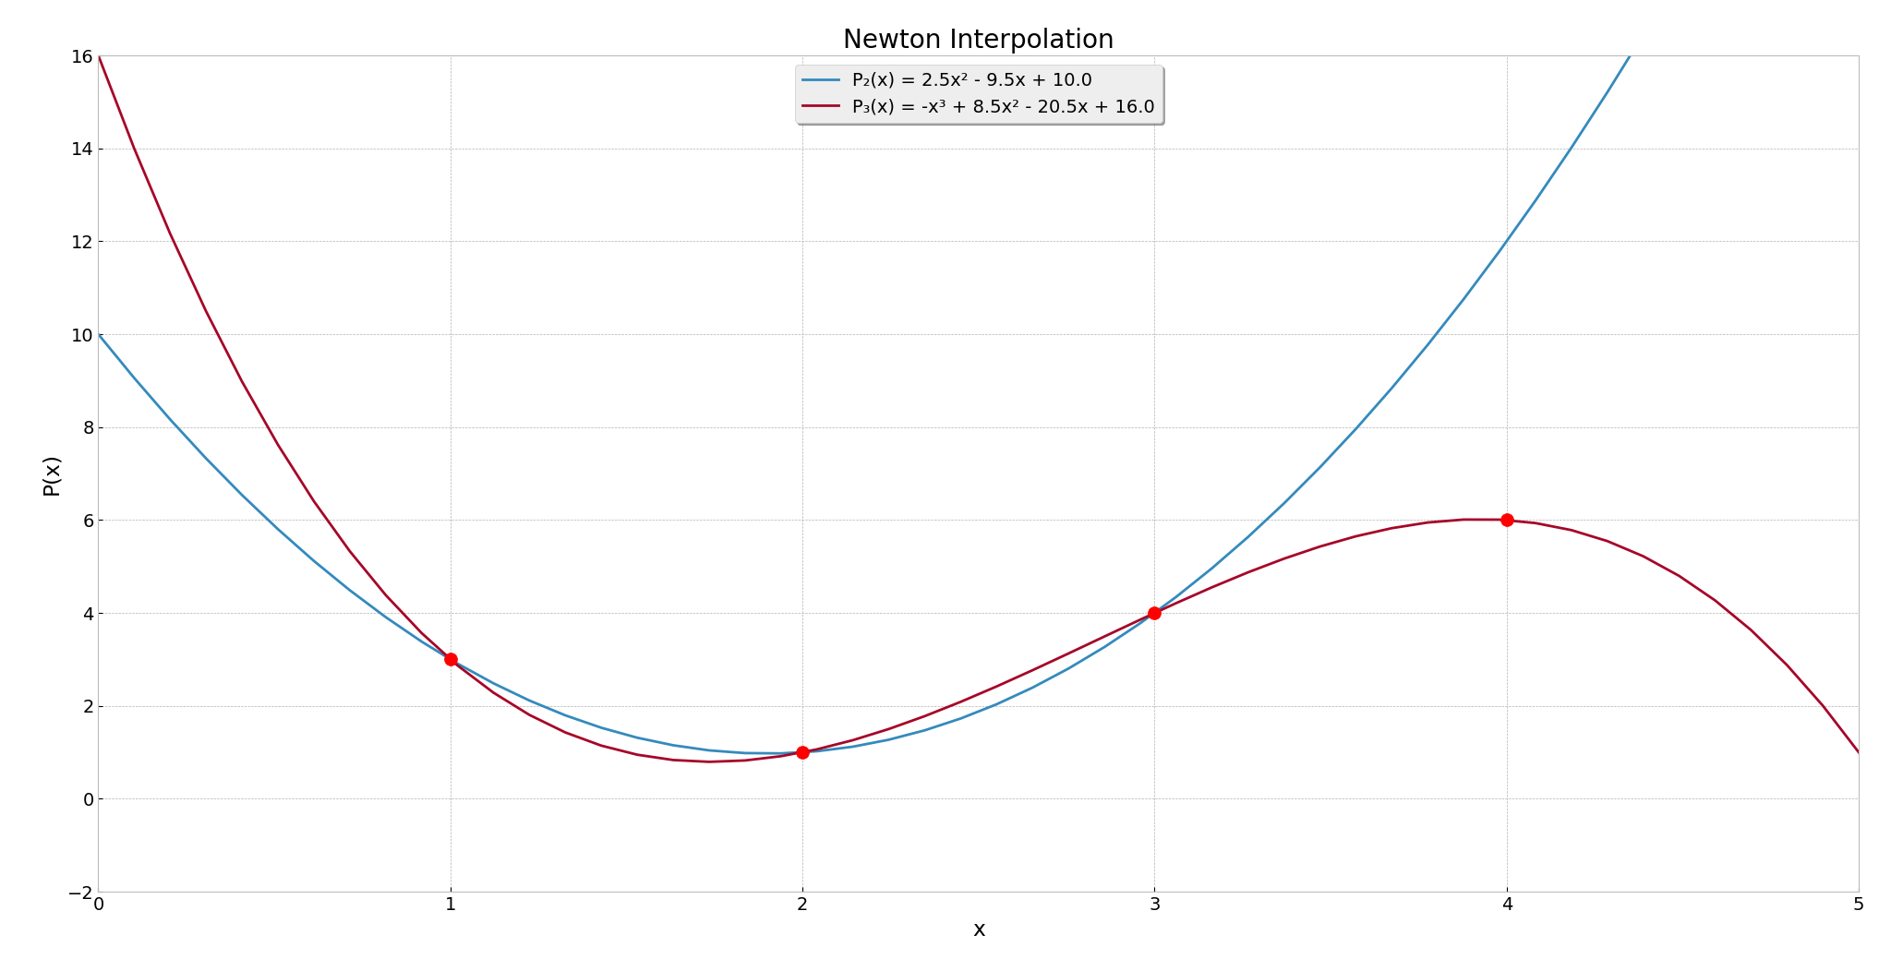
Lösungsverfahren nach Newton
Stützstellen $\left(1, 3\right),\left(2, 1\right), \left(3, 4\right), (4, 6)$

Slide 27

Lösungsverfahren nach Newton
$$F\left[x0, x1\right]=\frac{y1 −y0}{x1 −x0}$$
$$F\left[x0, x1, x2\right]=\frac{F\left[x1, x2\right]−F[x0, x1]}{x2 −x0}$$
$$F\left[x0, x1, …,x_{n+1}\right]=\frac{F\left[x1, x2,…,x_{n+1}\right]−F[x0,x1,…,x_{n}]}{x_{n+1} −x0}$$
$$\begin{matrix} & a0 & a1 & a2 & a3 \\ x0 & y0 & F\left[x0, x1\right] & F\left[x0, x1,x2\right] & F\left[x0, x1,x2,x3\right] \\ x1 & y1 & F\left[x1, x2\right] & F\left[x1, x2,x3\right] & \\ x2 & y2 & F\left[x2, x3\right] & & \\ x3 & y3 & & & \end{matrix}$$
$$Pn\left(x\right)=y0+F\left[x0, x1\right]\left(x−x0\right)+F\left[x0, x1,x2\right]\left(x−x0\right)\left(x −x1\right)+…$$

